Slide 1



Transitorios transmisió
e
n
ó c
c d
n la línea de Análisis de
transitorios en onda viajera.
Instituto Tecnol gico Superior de Irapuato.
Sistemas eléctri os de Potencia.
Ing. Daniel Sierra Villafaña.
Ingeniería ele tromecánica. Cárdenas San oval Christian.

Slide 2
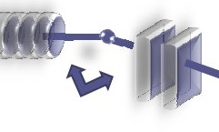


Transitorios Electromagnéticos en Sistemas de Potencia.
El Fenómeno de Transitorios Electromagnéticos es la interacción instantánea de energías almacenadas en campos eléctricos y magnéticos luego de una perturbación del equilibrio, originándose variaciones instantáneas de corriente y/o tensión. Este a menudo es el principal responsable de la pérdida de materiales aislantes y equipamientos.
¿Para que analizar?
Al energizar una línea de transmisión, un transformador de potencia, bancos de reactores o capacitores y otros, se produce alteración del equilibrio del sistema. Siendo necesario estudiarlas para evaluar efectos en las componentes adyacentes del sistema eléctrico o en ellas mismas. También es necesario estudiar los efectos durante maniobras de rutina y contingencias para determinar magnitudes de tensiones y corrientes que servirán para definir las
características de interruptores, equipos, pararrayos.
Consecuencias.
Al energizar o durante maniobras de rutina o por contingencias suelen producirse daños parciales o totales en equipamientos eléctricos. ¿Cuál es la Razón? Aparición de fenómenos de transitorios electromagnéticos no previstas.
La rigurosidad de modelos físico-matemáticos del sistema eléctrico y uso de herramientas adecuadas son alguno de los factores decisivos
para prever comportamientos en diferentes escenarios.
Se llama 'régimen transitorio de un circuito eléctrico que se extingue en el tiempo, en contraposición al régimen permanente, que es la respuesta que

Slide 3
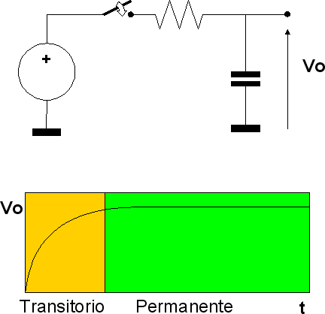
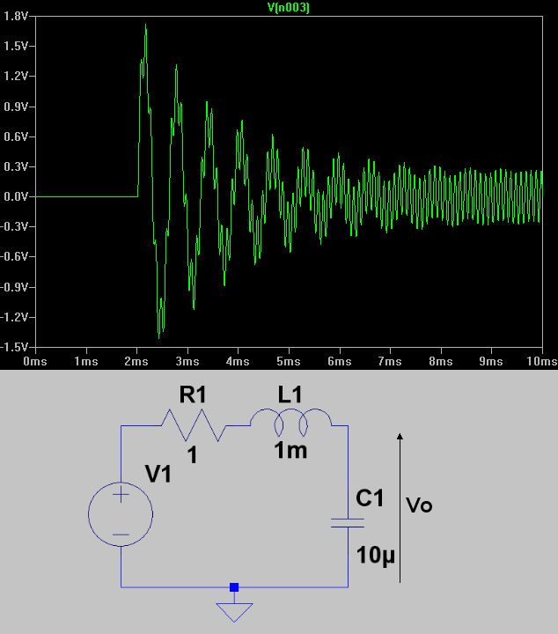
permanece constante hasta que se varía bien el circuito o bien la excitación del mismo.
La figura muestra un transitorio de tensión, que dura el tiempo de carga del condensador. Una vez cargado, la salida ya no varía. No existe un punto donde el régimen cambia, pasando de transitorio a permanente, sino que el transitorio tiende asintóticamente al régimen permanente. En la práctica se elige un valor arbitrario que depende de la aplicación de que se trate.
Fig.1.Transitorio de tensión en un filtro RC pasa bajo.
Desde el punto de vista del análisis circuital, el régimen transitorio viene dado por la solución homogénea de la ecuación diferencial lineal que describe el circuito, mientras que el régimen permanente se obtiene de la solución de la particular. El amortiguamientonos indica la evolución del transitorio, que se puede aproximar monótonamente al régimen permanente, como en la figura 1, o bien sufrir oscilaciones amortiguadas. Este último caso puede ser peligroso pues el nivel de tensión o corriente puede superar los niveles nominales de funcionamiento, como se ve en la figura 2. El generador produce un tono de 10 KHz y 10 Vp, que se inicia a los 2 ms.

Slide 4
Fig.2. Simulación de un transitorio de tensión con sobreimpulso.
Desde el punto de vista tecnológico, los transitorios son de gran importancia. Se producen en todos los circuitos (el encendido ya es un transitorio) y se suelen extinguir de forma natural sin causar problemas, pero existen casos donde se deben limitar pues pueden provocar un mal funcionamiento o incluso la destrucción de algún componente. Debe prestarse atención a los transitorios principalmente en las siguientes situaciones:
Encendido. Transitorios en las líneas de alimentación pueden destruir algún componente. En los amplificadores operacionales o circuitos cmos puede presentarse el fenómeno de Latch-up.
Conmutación de inductancias: relés, motores, actuadores electromagnéticos... Son peligrosos para el elemento de potencia que los gobierna. Se suelen proteger con diodos.
Líneas de transmisión. En líneas de transmisión incorrectamente adaptadas se producen reflexiones que, en el caso de circuitos digitales, se comportan como transitorios. También estas líneas son susceptibles de captar ruidos de diversa procedencia que se acoplan a ellas llevando la señal fuera del margen de funcionamiento. Algunas familias digitales incluyen clamp diodes para proteger las entradas de estos transitorios.
Pero los transitorios también son útiles.
Se utilizan en temporizadores, multivibradores, osciladores de relajación, fuentes de alimentación conmutadas, etc. En estos circuitos se produce algún tipo de conmutación en el circuito que es la que produce el transitorio. Cuando éste alcanza cierto nivel, se produce una nueva conmutación que genera otro transitorio.

Slide 5
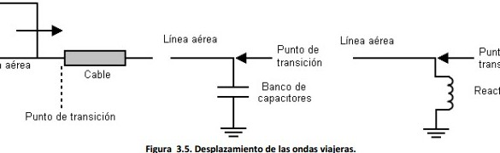
Ondas viajeras.
Las ondas viajeras de sobretensión por rayo o por maniobra de interruptores se desplazan sobre los conductores y llegan a los equipos en las subestaciones eléctricas o bien cambian un medio dieléctrico en su desplazamiento. Por ejemplo al pasar la línea aérea a cable subterráneo al terminar una línea en banco de transformación o un banco de capacitores, etc.
En cada medio se tiene una impedancia característica distinta, de manera que cuando una onda viajera pasa con una impedancia, a una parte de la onda pasa al otro medio y otra se refleja, en el punto de transición la energía de la onda incidente debe ser igual a la suma de las energías de las ondas reflejada y transmitida.

Slide 6
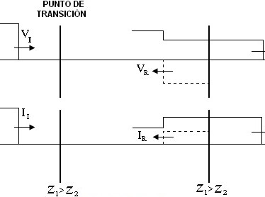

Las ondas se desplazan en el aire (conductores en aire) a una velocidad de 300m/μs, de manera que las distancias se recorren en tiempos de microsegundos y esto da lugar a un fenómeno de reflexiones sucesivas que produce efectos acumulativos de tensión en los puntos de transición.
Bibliografías.
ANÁLISIS DE SOBRETENSIONES POR INDUCCIÓN EN LÍNEAS DE TRANSMISIÓN, ISRAEL ÁVILA SALGADO ANA ROSA MARTÍNEZ JIMÉNEZ,MAYO, 2012. ESCUELA SUPERIOR DE INGENIERIA MECANICA Y ELECTRICA UNIDAD PROFESIONAL “ADOLFO LÓPEZ MATEOS”.
TRANSCRIPCIÓN DE TRANSITORIOS EN LÍNEAS DE TRANSMISIÓN, FERNANDO GOMEZ, NOVIEMBRE, 2013.

